Slide 1
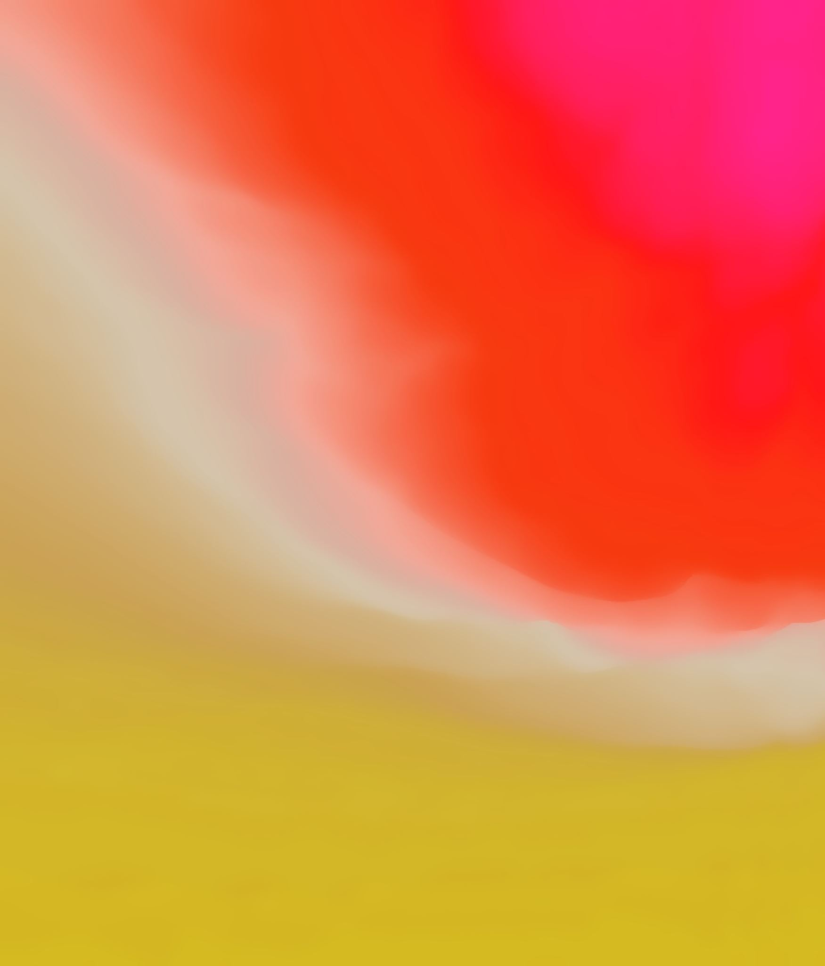
Sistem de Control prin Gesturi
Autor: Botea Maryo-Alexandru
Limbaj: Python

Slide 2
Nasterea ideii
Încercarea eșuată de a crea un AOD (Abandoned Object Detection) System.
Timp mult pierdut pe încercarea unei implementări și experimentarea cu YoloV8
Documentarea continuă din videoclipuri si a brain storming-ului despre AOD-uri
După generarea a foarte multe idei la care nu am reușit să găsesc un răspuns implementabil combinat cu identificarea eronată de obiecte a YoloV8-ului am renunțat
Din dorința de a imita un „AI” dar fără să trebuiască să antrenez unul am decis să găsesc o soluție diferită și care nu folosește o librărie deja existentă (MediaPIPE)

Slide 3
MotivaTia și Contextul
Problema: Întreruperea activității principale (gaming/office) pentru sarcini secundare.
Soluția: Transformarea camerei web într-un senzor de gesturi pentru control media.
Obiectiv: Crearea unei interfețe intuitive care să completeze tastatura și mouse-ul.

Slide 4
Procesarea Semnalului (Imaginea ca Semnal)
Filtrare: Aplicarea Gaussian Blur pentru eliminarea zgomotului de înaltă frecvență.
Transformare: Trecerea din BGR în HSV pentru a izola nuanța pielii indiferent de lumină.
Segmentare: Generarea unei măști binare pentru separarea mâinii de fundal.

Slide 5
Arhitectura si Geometria Detectiei
Centrul Palmei: Determinat prin Distance Transform (punctul cel mai stabil).
Înveliș Convex: Utilizarea Convex Hull pentru a defini limitele exterioare ale mâinii.
Teorema Cosinusului: Validarea spațiilor dintre degete prin calcularea unghiurilor ascuțite (< 90°).

Slide 6
ProvocAri Si SoluTii Matematice
Filtru de 40px: Previne numărarea multiplă a aceluiași deget (deduplicare spațială).
Limita deget: Condiție bazată pe distanța euclidiană față de centrul palmei.
Aria Minimă: Filtrarea obiectelor sub 2000px pentru a ignora zgomotul de fundal.

Slide 7
Stabilizarea Sistemului
Problema: „Flickering-ul” detecției cauzat de umbre sau mișcare.
Soluția: Implementarea unei cozi de stabilizare (buffer de 15 cadre).
Logica: Executarea comenzii bazată pe modul statistic al valorilor din coadă.

Slide 8
Mapare Comenzi
1 Deget: Volume Down.
3 Degete: Volume Up.
5 Degete: Play/Pause.
Control: Utilizarea bibliotecii PyAutoGUI pentru simularea tastelor media.

Slide 9
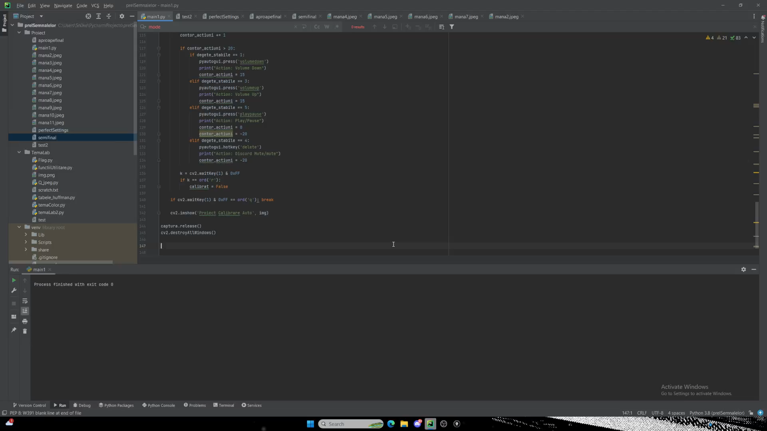
Demo

